Slide 1
利用R (D)COM Server 实现R与MS Office 的整合
李舰

Slide 2
2001.09~2005.07
  中国人民大学 统计学院
2005.09~2007.06
  北京大学 软件与微电子学院 电子服务
2007.07~2008.10
  Siemens Ltd., China, Healthcare, Performance Controlling Finance Analyst
2008.11~
  上海源略数据服务有限公司 BI顾问

Slide 3
目录
简介
R与MS Office的整合
一个报表生成系统的实现

Slide 4
什么是COM
COM（Component Object Model ） 组件对象模型 ）
  以WIN32中DLL或EXE形式发布的可执行代码组成
  可以给应用程序、操作系统以及其他组件提供服务
  提供了一套允许同一台计算机上的客户端和服务器之间进行通信的接口
  COM中的接口是一组由组件实现的提供给客户使用的函数
DCOM 分布式组件对象模型
  是一系列微软的概念和程序接口
  利用这个接口，客户端程序对象能够请求来自网络中另一台计算机上的服务器程序对象
  在COM中开发的应用程序、组件、工具都可以移入分布式的环境中

Slide 5
R (D) COM Server
提供了一个R的COM服务器
为应用程序提供COM接口
额外提供了一个Excel的客户端插件Rexcel
能支持Rexcel、Python、VBA、APL
http://sunsite.univie.ac.at/rcom/

Slide 6
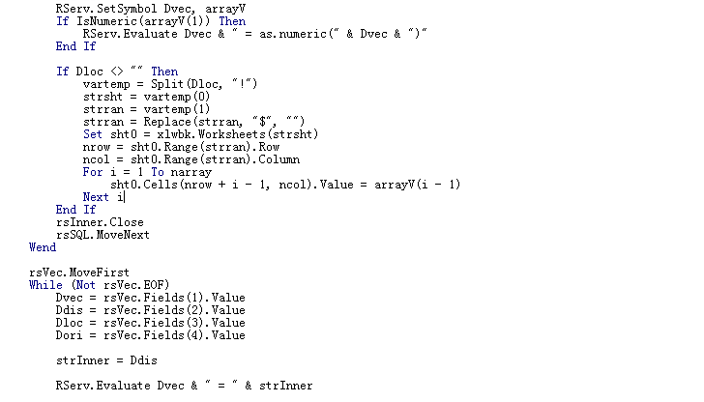
代码示例

Slide 7
目录
简介
R与MS Office的整合
一个报表生成系统的实现

Slide 8
MS Office的缺陷
Word与LaTeX、PageMaker
Excel与统计软件
Access与Oracle、MySQL等
PPT与LaTeX

Slide 9
MS Office的优势
Word
  WYSIWYG与 排版规则
Excel
  数据处理和展现
Access
  编辑和开发
PPT
  商务应用
Outlook，Visio

Slide 10
R能做些什么
Rexcel可以扩充Excel的函数
VBA中调用R可以扩充Excel的分析功能
调用R的图形输出可以极大美化报告
在Office开发中用作数据分析引擎

Slide 11
目录
简介
R与MS Office的整合
一个报表生成系统的实现

Slide 12
项目背景
企业内部应用自动报表生成系统
关注点
  报表系统设计模块的研究
  报表系统数据模型的研究
要解决的问题
  处理复杂的数据关系
  易于扩展、能自定义关系

Slide 13
当今报表工具的研究方向
大型的商业应用
复杂数据源和多平台的适用
新的报表系统的架构
报表系统设计模块的研究
报表系统数据模型的研究
结合开发环境的实现
特定行业的研究

Slide 14
使用的技术和工具
VBA 语言和 Office 环境；
SQL Server 数据库；
统计计算环境R以及R(D)COM Server；
OLE和COM；
基于任务模型的交互式界面设计。

Slide 15
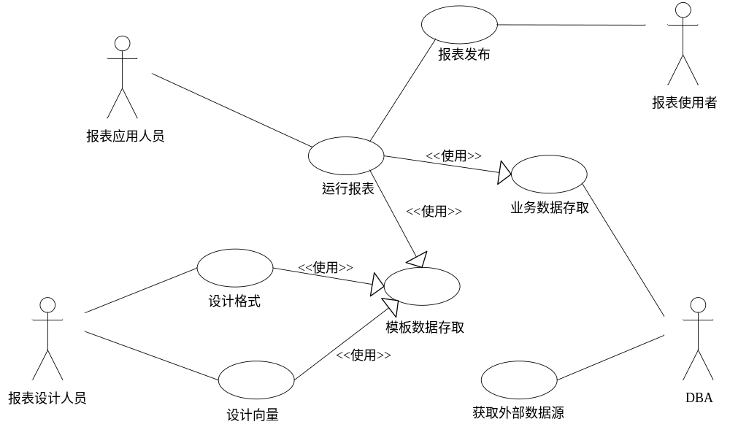
需求分析

Slide 16
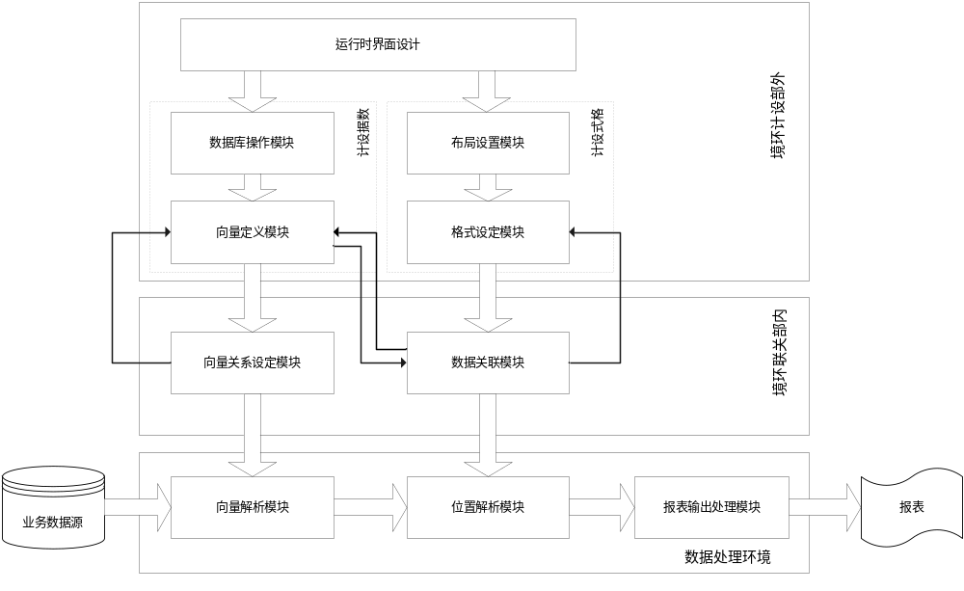
系统架构

Slide 17
开发方案
基于VBA环境，Access作控制台，Excel、PPT展现，通过OLE交互；
SOL Server作数据库，ODBC和RDBMS方式连接；
R(D)COM Server作运算服务器，处理数据模型；
以向量为基本数据结构；
格式模板存为Excel，报表中数据位置信息、与DB的映射关系、对应的R对象、R中操作方法等信息都存于控制台Access的数据表中；数据关系的实现（自定义R函数）存于.RData；
使用基于任务模型的方式开发交互式界面。

Slide 18
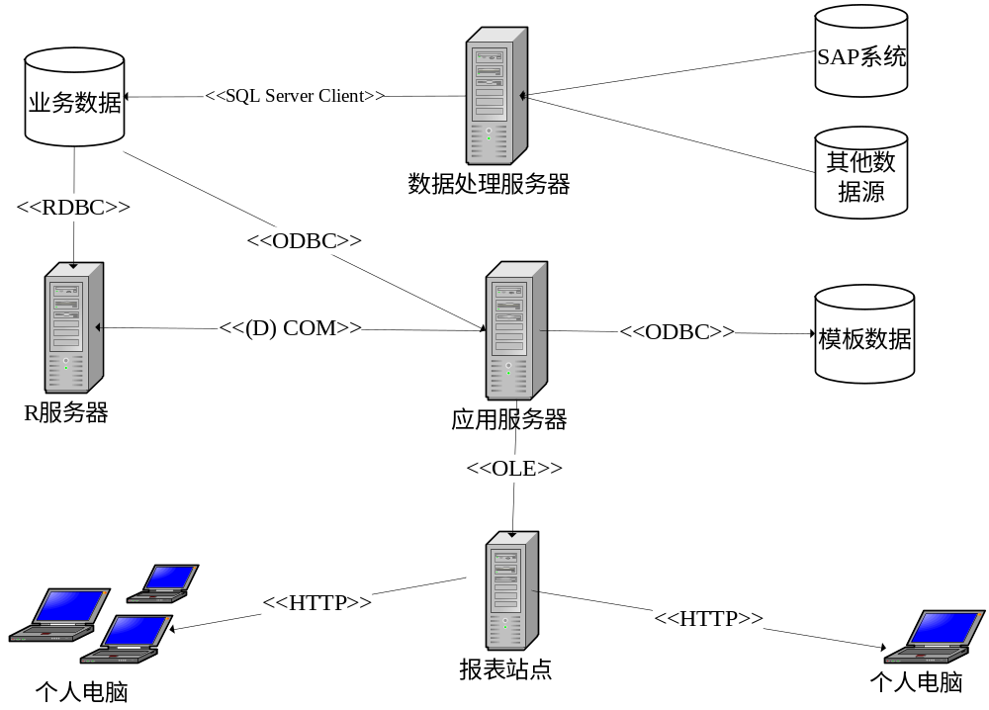
实现方式

Slide 19
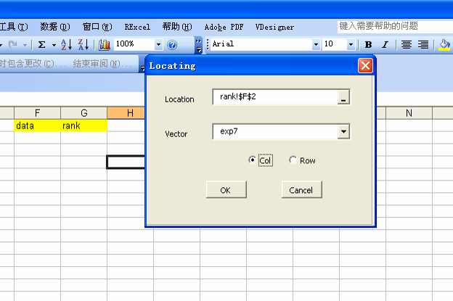
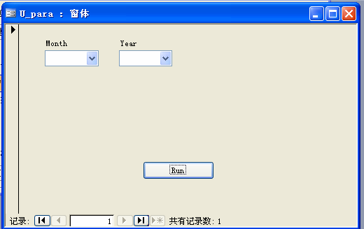
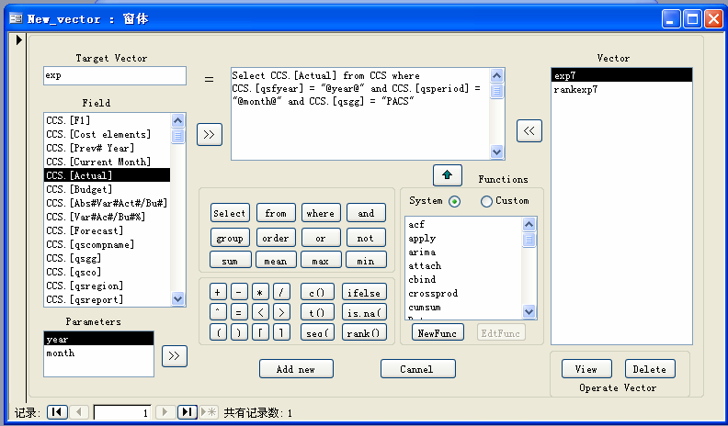
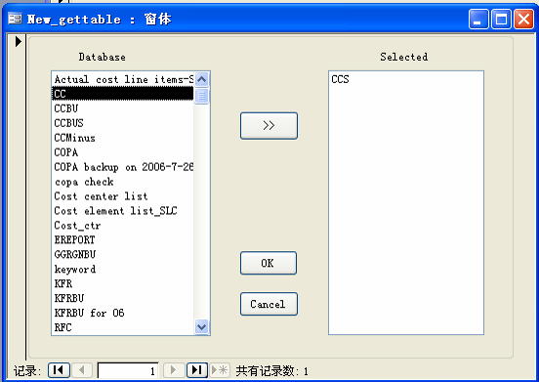
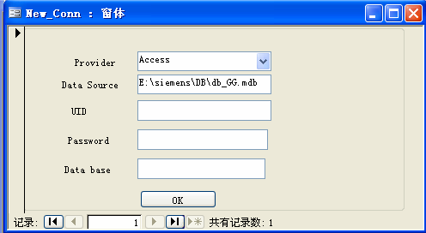
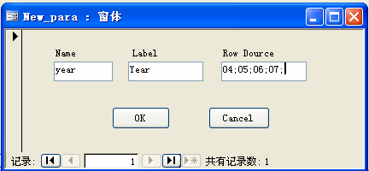
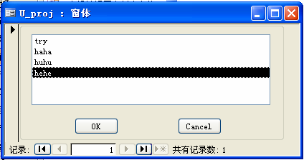
功能示例
1.设计报表（向量设计和格式设计）
- 设定源数据库；
- 选择数据表；
- 设定参数；
- 设计向量；
- 设计格式。
2.运行报表系统，生成报表
- 选择工程；
- 选择参数，运行报表；

Slide 20
该系统的特点
能方便地处理极复杂的关系；
能方便地整合财务领域的各种方法；可扩展性非常好；
分析系统和报表系统同平台，无需借助第三方分析软件；
能够胜任大型的商务系统。

